Slide 1

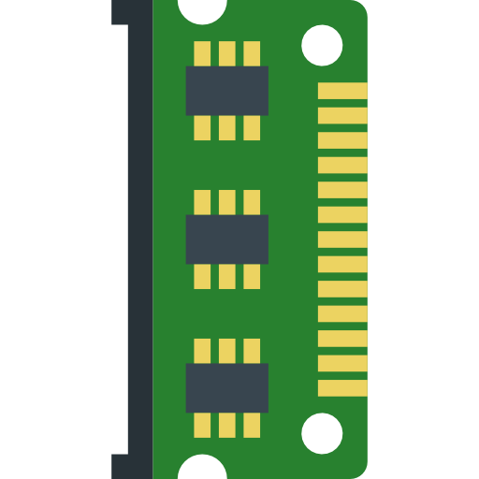
Bağlı Liste,
Yığın,ve Kuyruklar

Slide 2
Diziler, elemanları bellekte bitişik olarak depolayan bir veri yapısıdır.
Ve bir dizide, elemanlar bitişik olarak depolandığından, bir sonraki elemanın adresini bilmemize gerek yoktur, çünkü onun bir sonraki indiste olduğunu biliyoruz,
4
5
1
7
2
6
3
8

Slide 3
Ancak bağlantılı bir listede öğeler bitişik değildir, bu nedenle düğümlerin bağlantılı listede ilerlemeye devam edebilmeleri için bir sonraki elemanın referansına sahip olması gerekir.
Bu nedenle bir bağlantılı listede, her düğüm bir değerden ve bağlantılı listedeki bir sonraki düğümün referansını tutan Düğüm türünde bir öznitelikten oluşur, böylece bir sonraki düğüme geçmek istediğimizde, sadece düğüm = düğüm.sonraki yazarız. Ayrıca nereden başlayacağımızı bilmek için bağlantılı listenin başını içeren bir LinkedList tipimiz var.
head
5
8
6
2
null

Slide 4
head
5
8
6
2
null
class Node: def __init__(self, val=None, next=None): self.val= val self.next = next #type: Node class LinkedList: def __init__(self, head=None): self.head = head #type: Node

Slide 5
head
5
8
6
2
null
def print_llist(llist): node = llist.head while node is not None: print(node.val) node = node.next
Bağlantılı bir listeyi gezmek istiyorsak, Listenin düğümünü başlangıç olarak tutarız, Sonuncu düğüme ulaşana kadar düğümün değerini yazdırırız ve bir sonraki düğüme geçeriz. Düğüm null olduğunda dururuz, çünkü son düğümün kendisinden sonra düğümü yoktur.Python null değerini, None ile tutar.

Slide 6
Tek Yönlü Doğrusal -SLL
head
5
8
6
2
null
class Node: def __init__(self, val=None, next=None): self.val= val self.next = next #type: Node class LinkedList: def __init__(self, head=None): self.head = head #type: Node

Slide 7
ÇiftYönlü Doğrusal -DLL
head
tail
null
5
8
6
2
null
class Node: def __init__(self, val=None, next=None, prev=None): self.val= val self.next = next #type: Node self.prev = prev #type: Node class LinkedList: def __init__(self, head=None, tail=None): self.head = head #type: Node self.tail = tail #type: Node

Slide 8
Başa Eleman Ekleme
4
head
5
8
6
2
null

Slide 9
head
Başa Eleman Ekleme
4
5
8
6
2
null
Bağlantılı listenin elemanlarını gezmemiz gerekmez, bu nedenle bağlantılı liste çok uzun olsa bile, gereken işlem sayısını etkilemez,başka bir deyişle, başlangıçta ekleme giriş boyutundan etkilenmez, bu nedenle zaman karmaşıklığı sabittir, O(1).

Slide 10
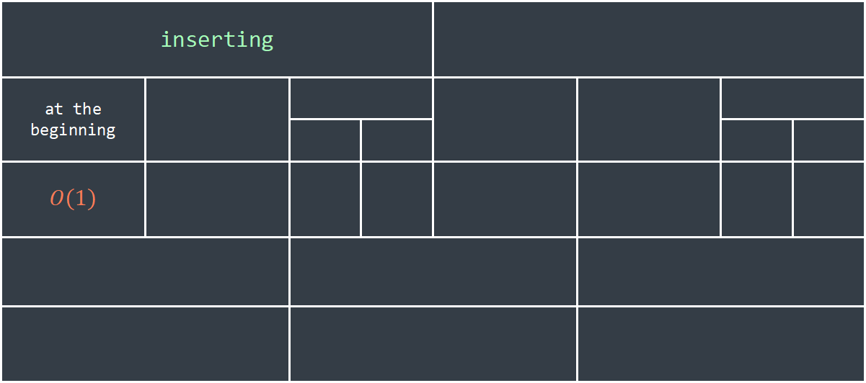
Time complexity of linked list operations
inserting
at the beginning
$$O(1)$$

Slide 11
Sona Eleman Ekleme
head
tail
5
8
6
2
4
null
Giriş boyutu önemli değil, gerekli işlem sayısını etkilemeyecek,bu nedenle zaman karmaşıklığı O(1)'dir.

Slide 12
Sona Eleman Ekleme
head
5
8
6
2
tail
4
null

Slide 13
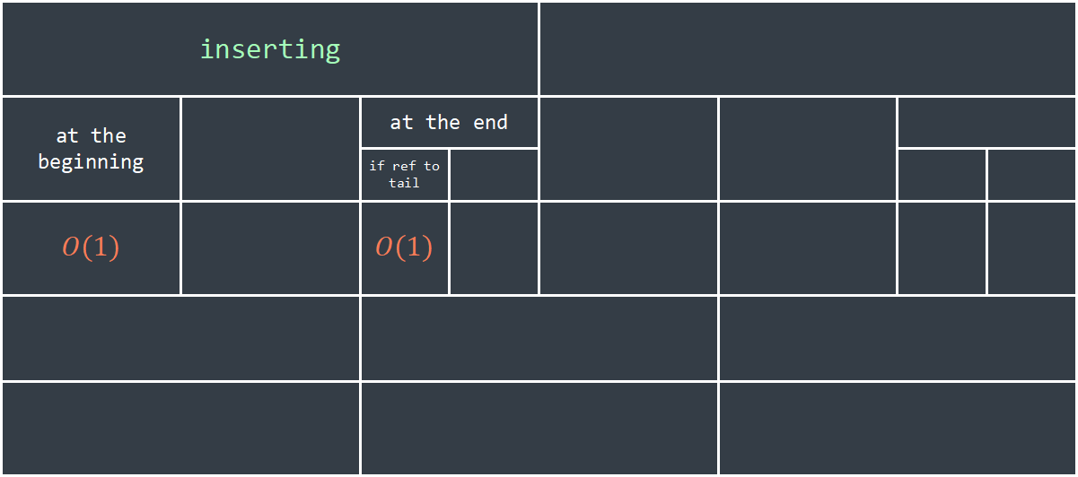
Time complexity of linked list operations
inserting
at the beginning |  | at the end
 |  | if ref to tail
$$O(1)$$ |  | $$O(1)$$

Slide 14
head
5
8
6
2
null

Slide 15
Ancak, kuyruğun referansına sahip değilsek, baştan başlayarak tüm bağlantılı listeyi gezmemiz gerekir, sonra kuyruğa vardığımızda, yeni düğümü oluşturma ve onu tail.next'e atama işini yapabiliriz.
Ve tüm bağlantılı listeyi geçmemiz gerektiğinden, zaman karmaşıklığı O(n) olur, burada n bağlantılı listedeki düğümlerin sayısıdır.
head
5
8
6
2
4
null

Slide 16
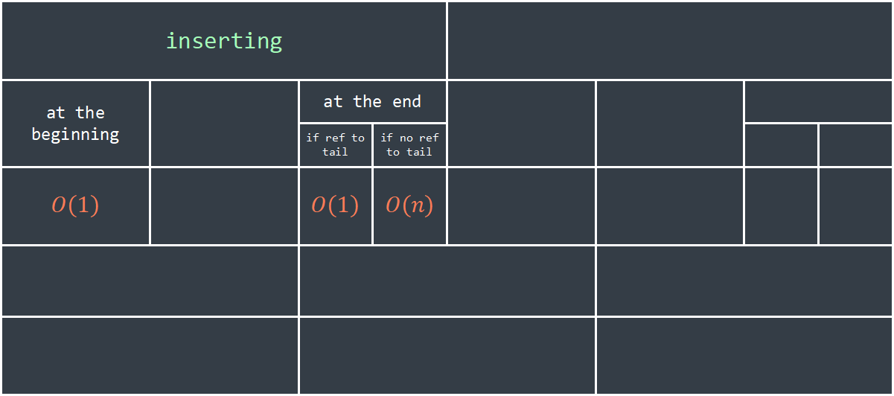
Time complexity of linked list operations
inserting
at the beginning |  | at the end
 |  | if ref to tail | if no ref to tail
$$O(1)$$ |  | $$O(1)$$ | $$O(n)$$

Slide 17
Araya Eleman Ekleme
4
head
5
8
6
2
null
Eklemek istediğimiz konumdan önceki düğüme ulaşana kadar, head’ten başlayarak bağlantılı listeyi gezmemiz gerekebilir, sonra sadece yeni düğümü oluşturmamız, sonrada işaretçileri düğümdeki ayarlamamız yeterlidir.Girdi boyutu önemlidir, burada O(n) zaman karmaşıklığını elde ederiz.

Slide 18
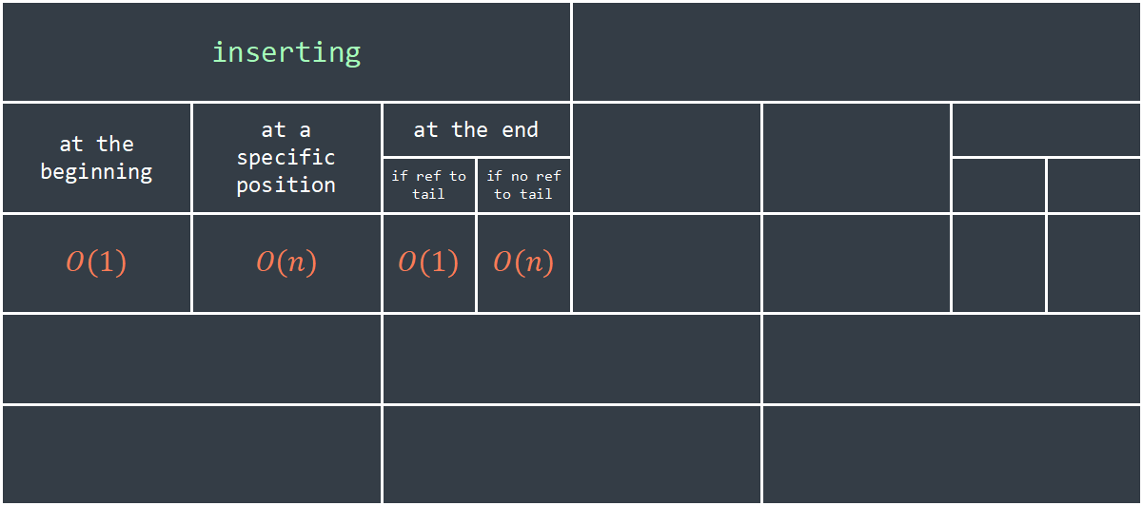
Time complexity of linked list operations
inserting
at the beginning | at a specific position | at the end
 |  | if ref to tail | if no ref to tail
$$O(1)$$ | $$O(n)$$ | $$O(1)$$ | $$O(n)$$

Slide 19
Baştan Eleman Silme
head
5
8
6
2
7
null
Bağlantılı bir listenin başından öğeyi silmek için, sadece head’i ilk düğümden sonraki düğüme taşımamız yeterlidir, head.next olur. Bağlantılı listenin uzunluğu umurumuzda değil, bu nedenle zaman karmaşıklığı O(1)'dir.

Slide 20
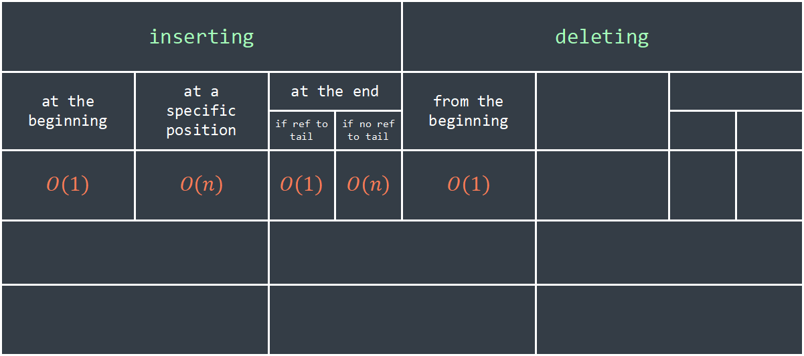
Time complexity of linked list operations
inserting |  |  |  | deleting
at the beginning | at a specific position | at the end |  | from the beginning
 |  | if ref to tail | if no ref to tail
$$O(1)$$ | $$O(n)$$ | $$O(1)$$ | $$O(n)$$ | $$O(1)$$

Slide 21
Tek Yönlü Bağlı Liste (SLL)
Sondan Eleman Silme
head
5
8
6
2
7
null
Bağlantılı bir listenin sonundan bir öğeyi silmek için, son öğeden önceki öğenin referansına sahip olmamız ve sonraki işaretçisini null olarak ayarlamamız gerekir.kuyruğa referansımız yok ve önceki öğeye bir işaretçimiz yok, böylece sondan önceki öğeye doğrudan ulaşamayacağımızdan ve tüm bağlı listeyi gezmemiz gerekmektedir. Bu nedenle, zaman karmaşıklığı O(n) olacaktır. Çünkü baştan başlayarak sondan öncekine ulaşana kadar tüm düğümleri gezmemiz gerekir.

Slide 22
head
5
8
6
2
null
nulla

Slide 23
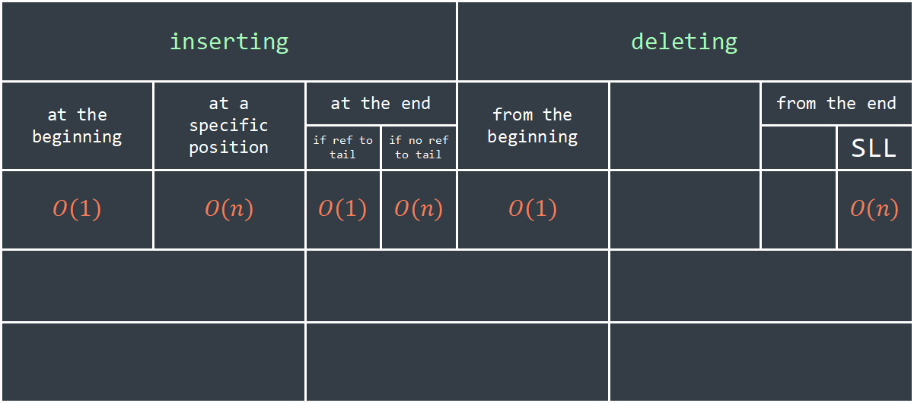
Time complexity of linked list operations
inserting |  |  |  | deleting
at the beginning | at a specific position | at the end |  | from the beginning |  | from the end
 |  | if ref to tail | if no ref to tail |  |  |  | SLL
$$O(1)$$ | $$O(n)$$ | $$O(1)$$ | $$O(n)$$ | $$O(1)$$ |  |  | $$O(n)$$

Slide 24
Çift Yönlü Bağlı Liste (DLL)
Sondan Eleman Silme
head
tail
5
8
6
2
null
null
Ancak çift bağlantılı bir listede, kuyruğa referansımız var ve önceki öğeye bir işaretçimiz var, böylece sondan önceki öğeye doğrudan ulaşabilir ve tüm bağlantılı listeyi gezmeden bir sonraki işaretçisini null değerine ayarlayabiliriz. Böylece, zaman karmaşıklığı O(1) olur.

Slide 25
Çift Yönlü Bağlı Liste (DLL)
Sondan Eleman Silme
head
tail
5
8
6
null
nulla

Slide 26
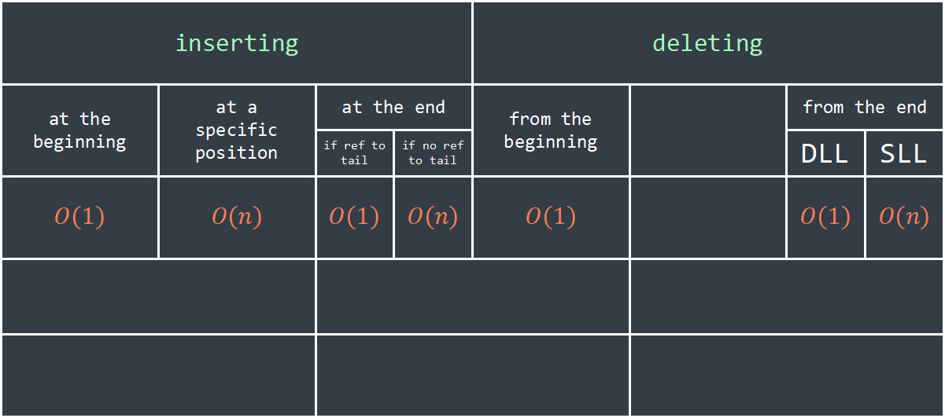
Time complexity of linked list operations
inserting |  |  |  | deleting
at the beginning | at a specific position | at the end |  | from the beginning |  | from the end
 |  | if ref to tail | if no ref to tail |  |  | DLL | SLL
$$O(1)$$ | $$O(n)$$ | $$O(1)$$ | $$O(n)$$ | $$O(1)$$ |  | $$O(1)$$ | $$O(n)$$

Slide 27
Aradan Eleman Silme
head
5
8
6
2
7
null
Belirli bir konumdaki bir öğeyi silmek için, silmek istediğimiz konumdan önceki düğüme ulaşana kadar baştan başlayarak öğeleri gezmemiz gerekebilir, ardından bir sonraki işaretçisini bir sonraki düğümden sonraki düğüme ayarlarız, yani zaman karmaşıklığı O(n)'dir.

Slide 28
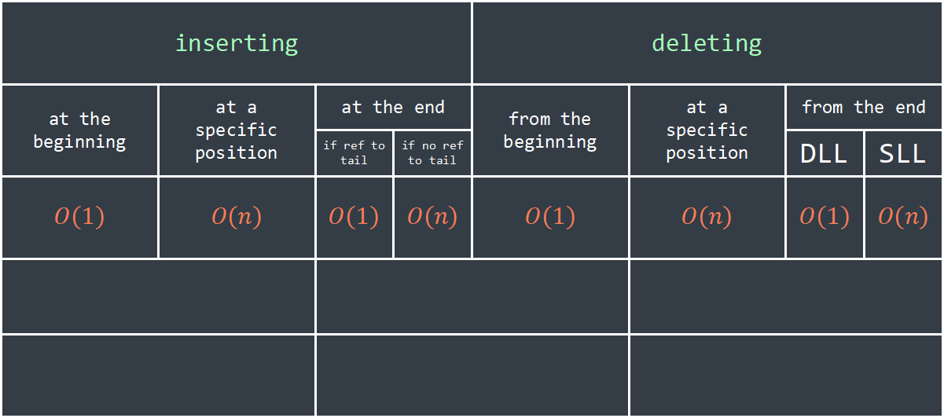
Time complexity of linked list operations
inserting |  |  |  | deleting
at the beginning | at a specific position | at the end |  | from the beginning | at a specific position | from the end
 |  | if ref to tail | if no ref to tail |  |  | DLL | SLL
$$O(1)$$ | $$O(n)$$ | $$O(1)$$ | $$O(n)$$ | $$O(1)$$ | $$O(n)$$ | $$O(1)$$ | $$O(n)$$

Slide 29
Herhangi bir Elemana Erişim
head
5
8
6
2
7
null
Bağlantılı bir listede öğeler bitişik değildir, bu nedenle i konumundaki öğenin adresini doğrudan hesaplayamayız, bu nedenle ondan önceki tüm öğeleri gezmemiz gerekir, bu nedenle en kötü durumda zaman karmaşıklığı O(n)'dir.

Slide 30
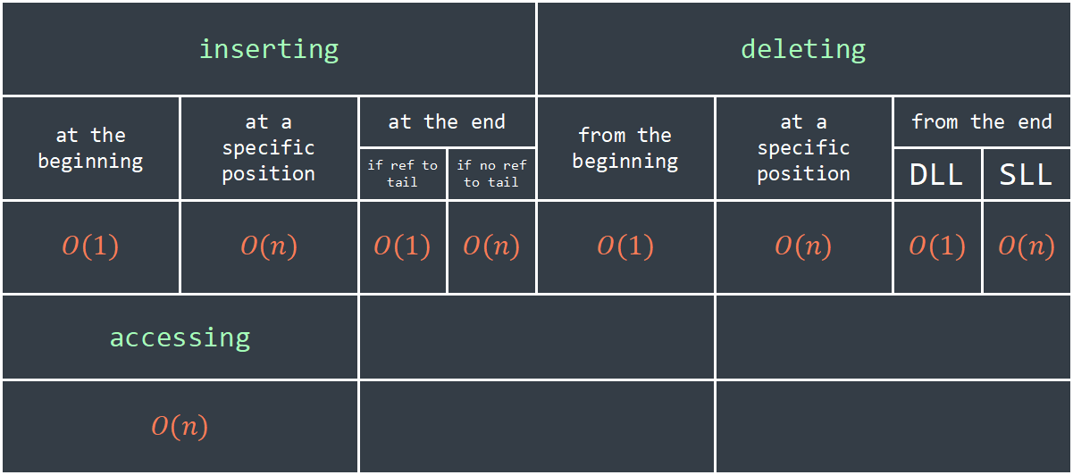
Time complexity of linked list operations
inserting |  |  |  | deleting
at the beginning | at a specific position | at the end |  | from the beginning | at a specific position | from the end
 |  | if ref to tail | if no ref to tail |  |  | DLL | SLL
$$O(1)$$ | $$O(n)$$ | $$O(1)$$ | $$O(n)$$ | $$O(1)$$ | $$O(n)$$ | $$O(1)$$ | $$O(n)$$
accessing
$$O(n)$$

Slide 31

Bir dizideki bir öğeyi aramak için, sıralanmışsa ikili aramayı, sıralanmamışsa doğrusal aramayı uygulayabiliriz. Ancak bağlantılı bir liste ile, ikili arama uygulayabileceğimiz doğrudur, ancak dizinin aksine, ortadaki öğeye doğrudan erişemeyiz, ondan önceki tüm öğeleri gezmemiz gerekir, bu da O(n) zaman karmaşıklığına neden olur, bu yüzden sadece doğrusal arama kullanıyoruz, arama için O(n) zaman karmaşıklığı elde ediyoruz.

Slide 32
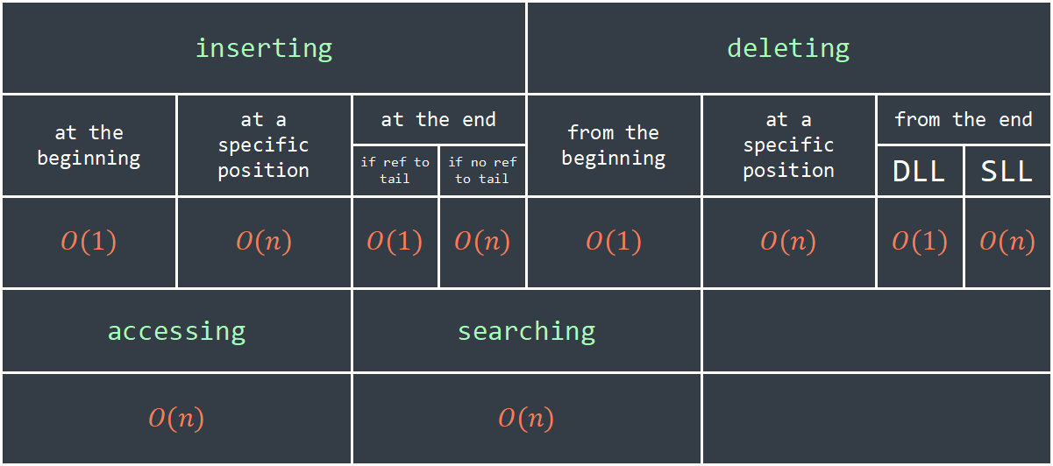
Time complexity of linked list operations
inserting |  |  |  | deleting
at the beginning | at a specific position | at the end |  | from the beginning | at a specific position | from the end
 |  | if ref to tail | if no ref to tail |  |  | DLL | SLL
$$O(1)$$ | $$O(n)$$ | $$O(1)$$ | $$O(n)$$ | $$O(1)$$ | $$O(n)$$ | $$O(1)$$ | $$O(n)$$
accessing |  | searching
$$O(n)$$ |  | $$O(n)$$

Slide 33

Sıralama işlemi;
Diziyle aynı şekilde, bağlantılı bir listeyi sıralamanın zaman karmaşıklığı kullanılan algoritmaya bağlıdır, ancak genellikle O(nlogn)'dur.

Slide 34
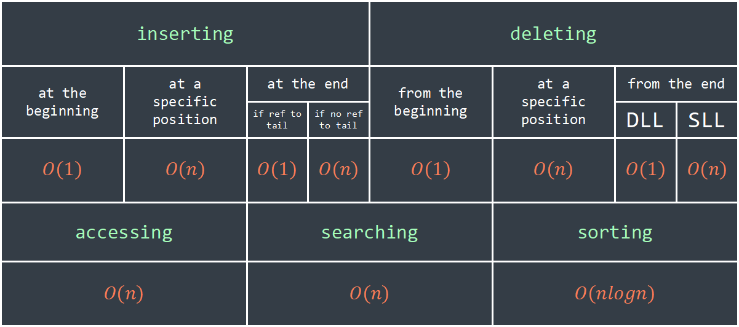
Time complexity of linked list operations
inserting |  |  |  | deleting
at the beginning | at a specific position | at the end |  | from the beginning | at a specific position | from the end
 |  | if ref to tail | if no ref to tail |  |  | DLL | SLL
$$O(1)$$ | $$O(n)$$ | $$O(1)$$ | $$O(n)$$ | $$O(1)$$ | $$O(n)$$ | $$O(1)$$ | $$O(n)$$
accessing |  | searching |  |  | sorting
$$O(n)$$ |  | $$O(n)$$ |  |  | $$O(nlogn)$$

Slide 35

Yığınlar

Slide 36
Last In First Out

Slide 37

4
head
6
3
2
7

Slide 38
head
4
6
Bağlantılı bir listede, başlangıca eleman eklemek O(1) zaman karmaşıklığıdır.
3
2
push
7

Slide 39
4
Bağlantılı bir listenin başından bir öğeyi silmenin de O(1) olduğunu, dolayısıyla bir yığından bir öğeyi silmenin O(1) zaman karmaşıklığı maliyetindedir.
head
6
3
2
pop
7

Slide 40
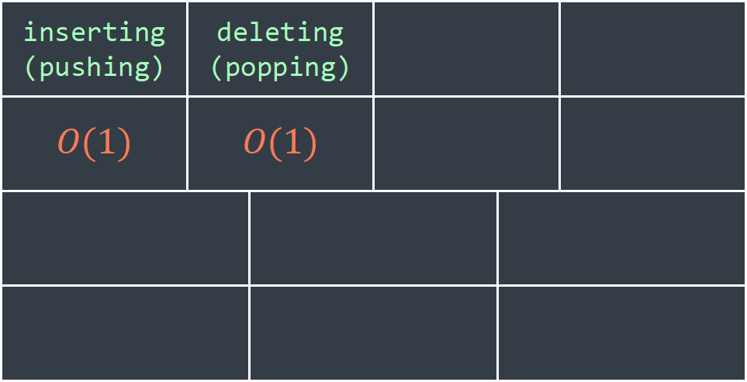
Time complexity of stack operations
inserting (pushing) | deleting (popping)
$$O(1)$$ | $$O(1)$$

Slide 41
4
Bir yığında iki önemli işlemimiz var, peek () ve is_empty(). peek, yığının üstündeki düğümün değerini kaldırmadan döndürür. Ve O(1) zaman karmaşıklığına sahiptir, çünkü yığının tepesindeki düğüm gerçekte head düğümdür, bu yüzden sadece değerini döndürürüz. Ve is_empty, yığının boş olup olmadığını söyler, bunun için sadece head düğümünün boş olup olmadığını kontrol eder, bu nedenle zaman karmaşıklığı O(1) olur.
head
6
3
2
6
peek=
7

Slide 42
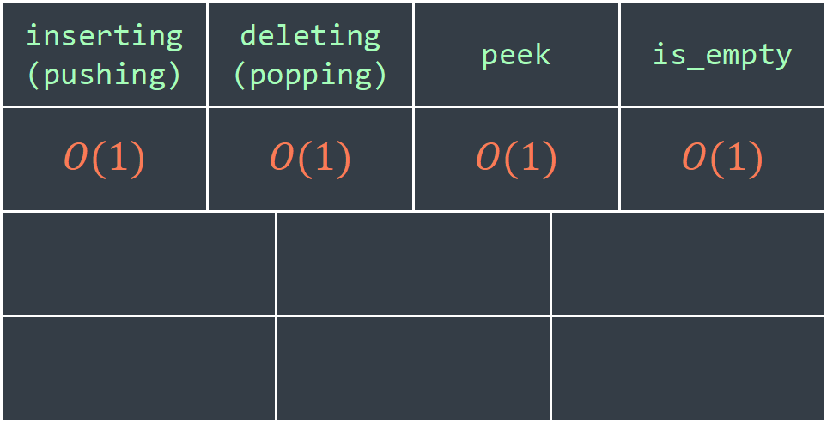
Time complexity of stack operations
inserting (pushing) | deleting (popping) |  | peek |  | is_empty
$$O(1)$$ | $$O(1)$$ |  | $$O(1)$$ |  | $$O(1)$$

Slide 43
Time complexity of stack operations
Yığındaki bir öğeyi aramak için doğrusal arama uygulamamız gerekir, bu nedenle zaman karmaşıklığı O(n)'dir. Ve bir yığını sıralamak için, zaman karmaşıklığı kullandığımız algoritmaya bağlıdır, ancak genellikle O(nlogn) şeklindedir.

Slide 44
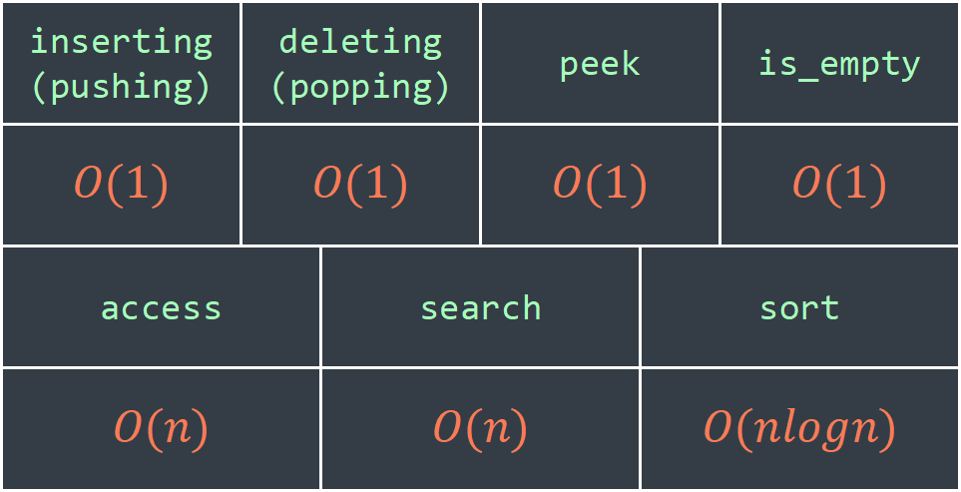
Time complexity of stack operations
inserting (pushing) | deleting (popping) |  | peek |  | is_empty
$$O(1)$$ | $$O(1)$$ |  | $$O(1)$$ |  | $$O(1)$$
access |  | search |  | sort
$$O(n)$$ |  | $$O(n)$$ |  | $$O(nlogn)$$

Slide 45

Kuyruklar

Slide 46
First In First Out

Slide 47
head
tail
5
8
6
2
null

Slide 48
Bir kuyruk uygulamasında kuyruk referansına sahibiz ve burada bağlantılı bir listenin sonuna eleman eklemek O(1) zaman karmaşıklındadır.
head
tail
5
8
6
2
6
nulla
enqueue

Slide 49
Ve bağlantılı bir listenin başından bir öğeyi kaldırmanın O(1) zaman karmaşıklığına sahiptir.
head
tail
8
6
2
6
nulla
dequeue

Slide 50
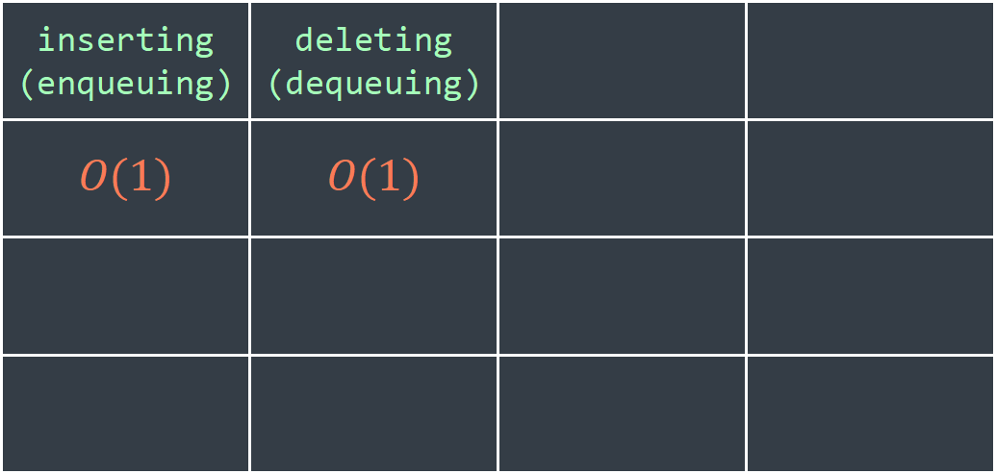
Time complexity of queue operations
inserting (enqueuing) | deleting (dequeuing)
$$O(1)$$ | $$O(1)$$

Slide 51
Time complexity of queue operations
Ve head işlemimiz var, ilk elemanın referansını tutarak değerini döndürür yani zaman karmaşıklığı O(1).
Ayrıca tail işlemimiz var, son elemanın referansını tutarak değerini döndürür yani zaman karmaşıklığı O(1).

Slide 52
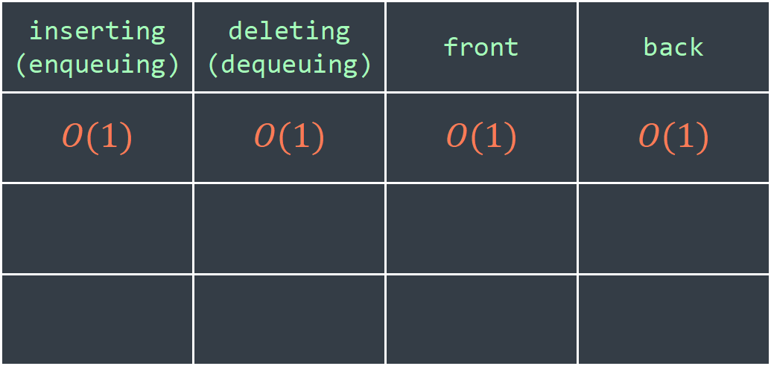
Time complexity of queue operations
inserting (enqueuing) | deleting (dequeuing) | front | back
$$O(1)$$ | $$O(1)$$ | $$O(1)$$ | $$O(1)$$

Slide 53
Time complexity of queue operations
is_empty O(1),
access O(n),
search O(n) ve
sort O(nlogn) zaman karmaşıklığındadır.

Slide 54
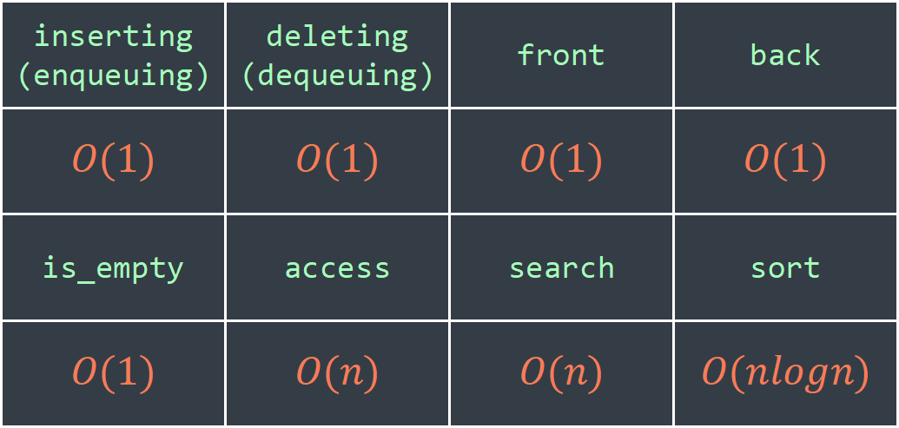
Time complexity of queue operations
inserting (enqueuing) | deleting (dequeuing) | front | back
$$O(1)$$ | $$O(1)$$ | $$O(1)$$ | $$O(1)$$
is_empty | access | search | sort
$$O(1)$$ | $$O(n)$$ | $$O(n)$$ | $$O(nlogn)$$

